Slide 1
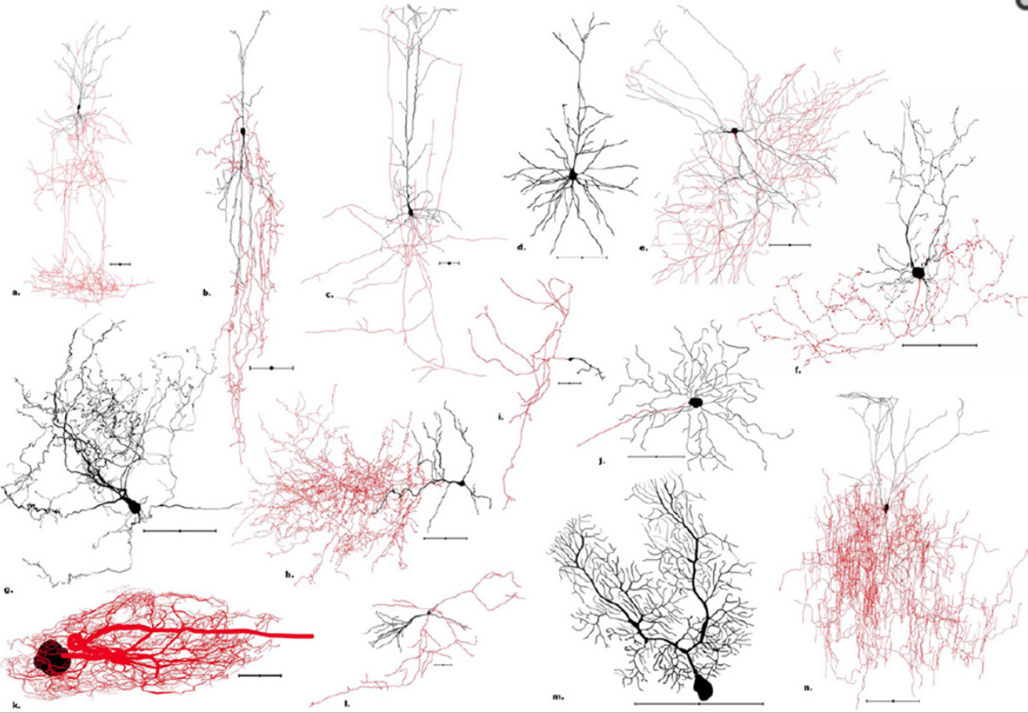
Importowanie do NEURONA neuronów z dostępnych baz danych
Z: Ruchi Parekh, Giogio A. Ascoli. Neuronal Morphology Goes Digital: A Research Hub for Cellular and System Neuroscience. Neuron. 2013; 77(6): 1017–1038.

Slide 2
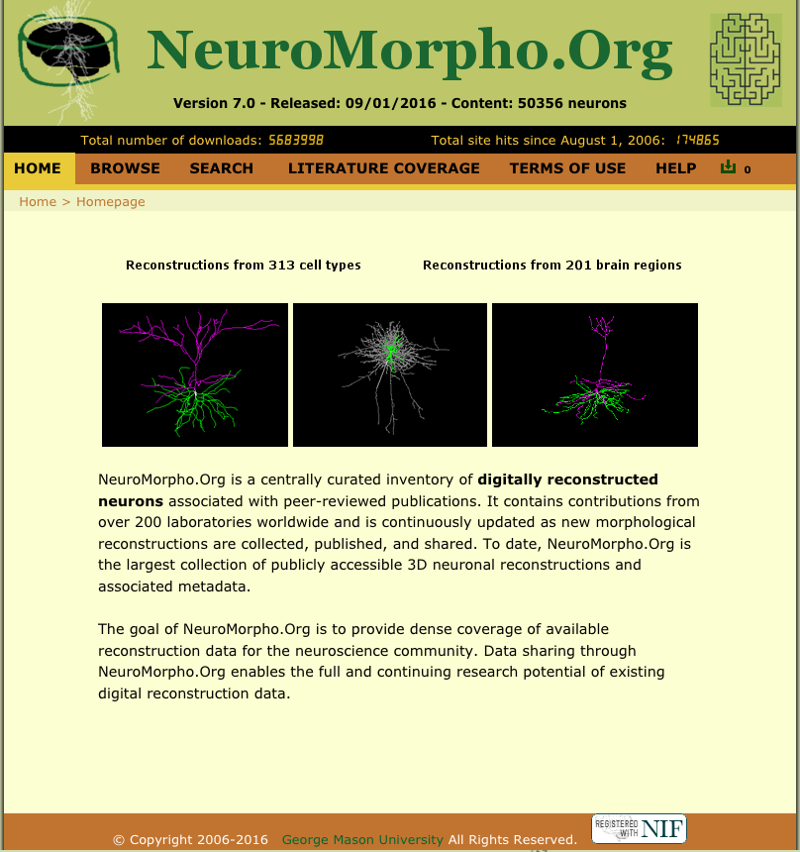
http://neuromorpho.org/

Slide 3
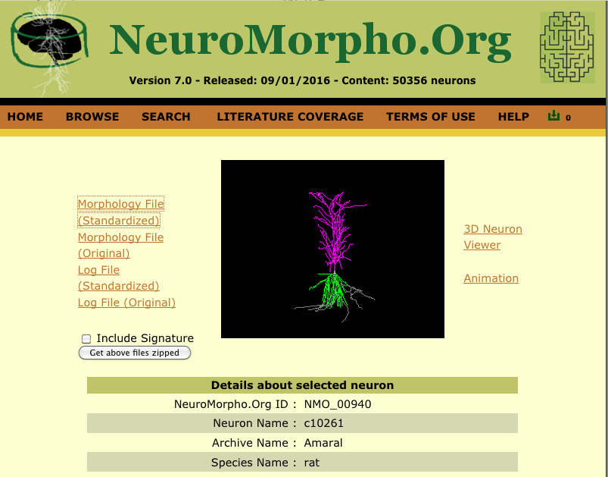
Import
Krok 1: znajdujemy komórke
Krok 2: zapisujemy plik z Morphology File (Standardized) (.swc) na dysku.

Slide 4
Krok 3: otwieramy narzędzie Import 3D:

Slide 5
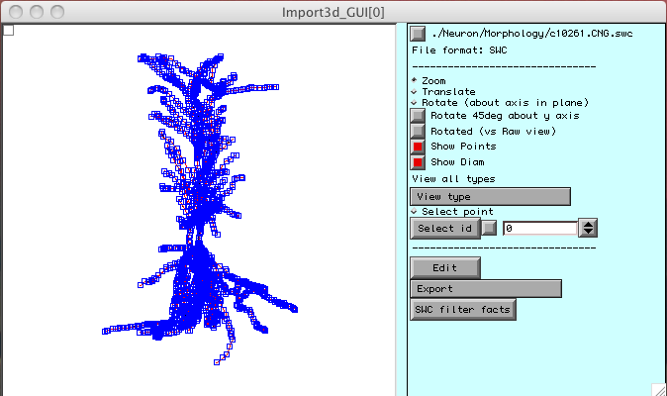
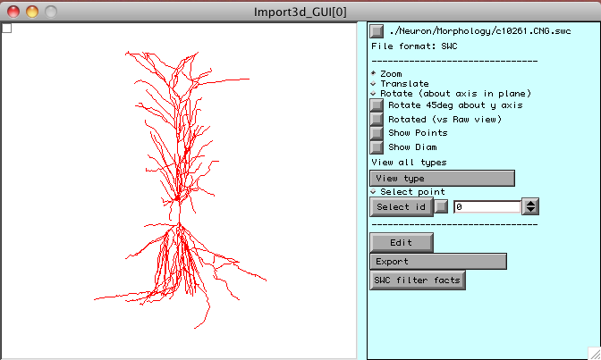
Krok 4: importujemy plik .swc z dysku.
Krok 5: ‘odhaczamy’ Show points i Show diam

Slide 6
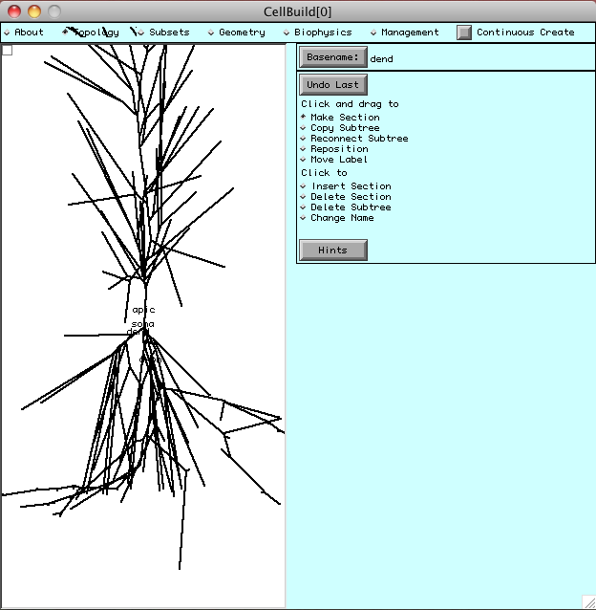
Krok 6: eksportujemy model do CellBuildera
Krok 6: przypisujemy Spatial Grid w Geometry oraz wlasnosci blony komórkowej w Biophysics
Krok 7: przechodzimy do Management i esksportujemy model do interpretera Hoc
Krok 8: dodajemy IClamp, Graph I RunControl

